Slide 1




SPACE ACADEMY
PARTENARIAT AEV & SPACE AERO
&
TARIFS CONVENTIONNÉS FORMATIONS
Chers membres du pôle,
Aerospace Valley vient de signer une convention avec Space Aero afin de vous proposer des formations à tarif préférentiel. Vous pouvez dès à présent participer à une sélection de formations spécialisées Aéronautique et Spatial de Space.
La liste des formations éligibles est disponible ici (lien vers le catalogue conventionné).
Pour vous inscrire et bénéficier de vos tarifs conventionnés, le bulletin d’inscription ci-joint est à retourner à François LAGAUDE (francois.lagaude@space-aero.org) au plus tard 2 semaines avant le démarrage de la session visée.
Durée formation | Tarif non-membre | Tarif conventionné membre AEV | Taux de remise
1 JOUR | 590 € HT/pers | 440 € HT/pers | - 25%
2 JOURS | 990 € HT/pers | 740 € HT/pers | - 25 %
3 JOURS | 1 480 € HT/pers | 1 200 € HT/pers | - 19 %

Slide 2
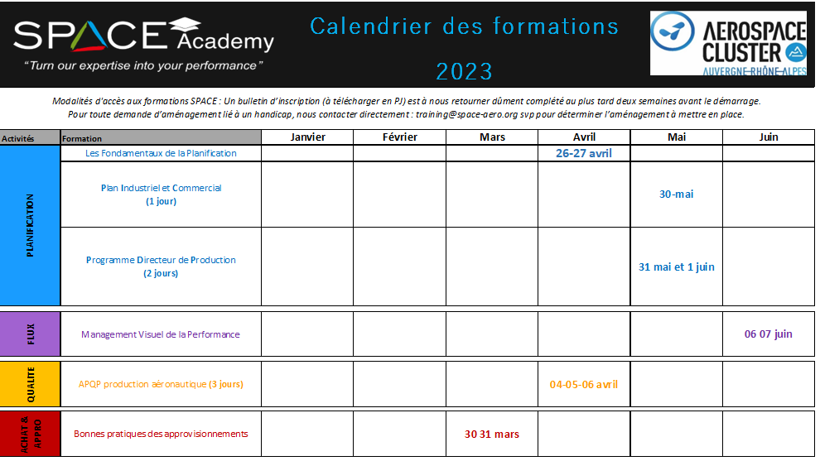
SPACE ACADEMY
PARTENARIAT AEV & SPACE AERO
&

